Slide 1
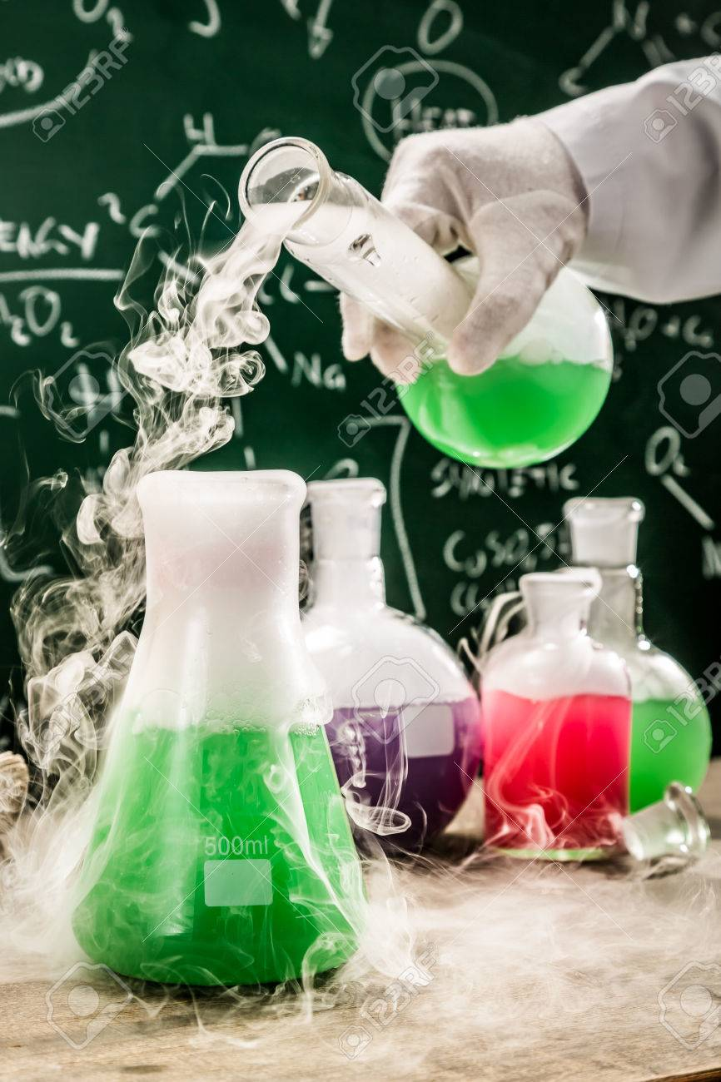
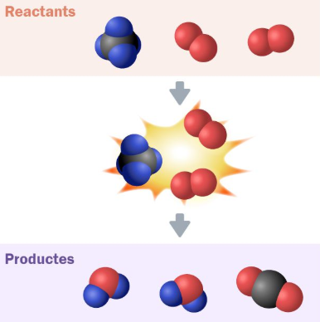
Estudi de les reaccions químiques

Slide 2
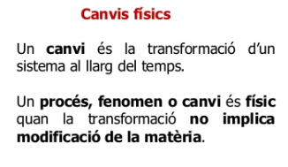
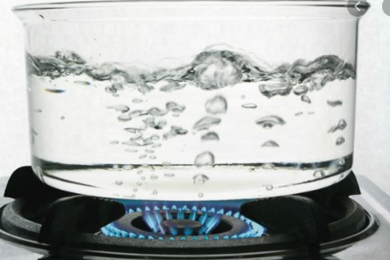
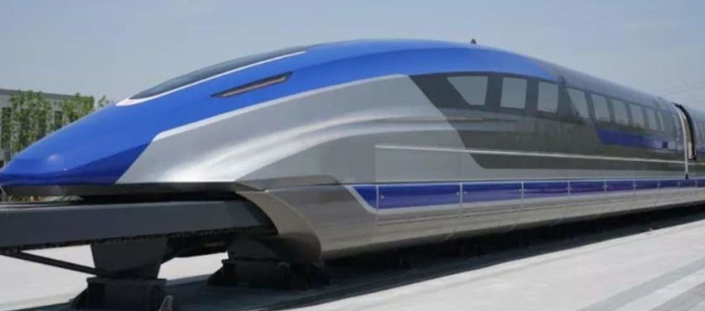
El primer prototip de tren xinés tipus Maglev (transport de levitació magnètica) que arribarà unes velocitats insòlites:600 km/h

Slide 4
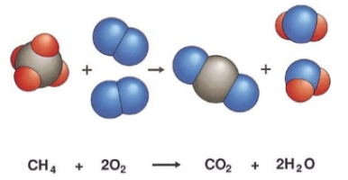
Energia de les reaccions
Les molècules que formen les substàncies químiques emmagatzemen energia en els seus enllaços.
Una reacció química consisteix en el trencament d’enllaços en les molècules dels reactius i la formació de nous enllaços en les molècules dels productes.

Slide 6
Energia d’activiació

Slide 8
RECORDEM:

Slide 9
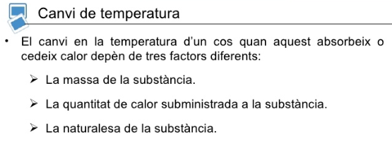
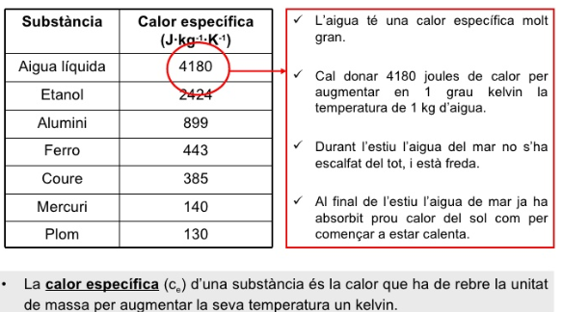
Canvi d’estat
En el canvi d’estat la quantitat d’energia que el cos rep o perd depen de la calor latent i la massa del cos.
Q=m·L Lcalor latent
L>0 si rep energia el cos
L<0 si perd energia el cos

Slide 10
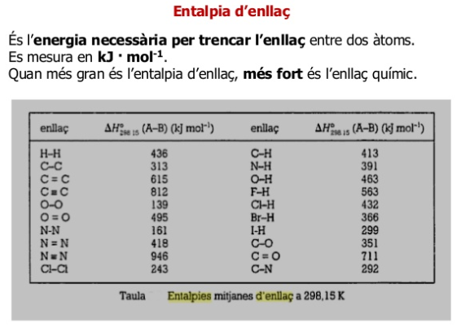

Slide 12
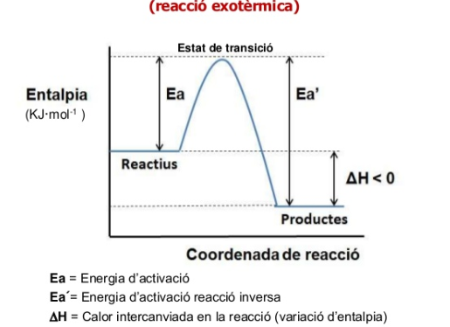
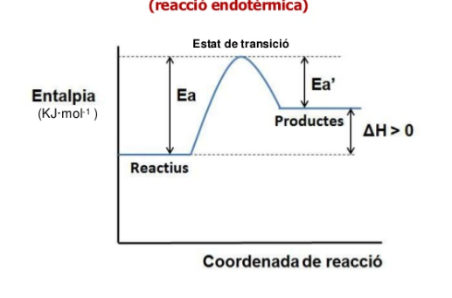

Slide 13
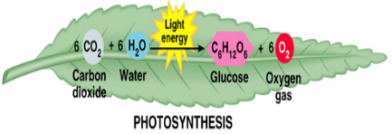

Slide 14
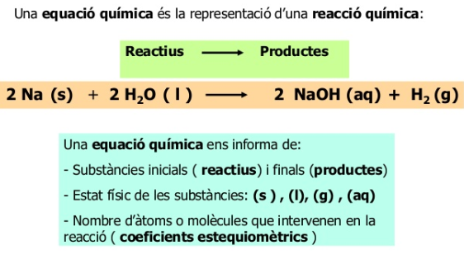
NO MESCLAR LLEIXIU I SALFUMANT

Slide 15
Chemical Reactions That Changed History
Reacció del sodi amb aigua

Slide 16
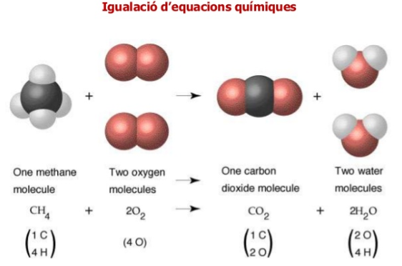

Slide 17
exercicis interactius

Slide 19
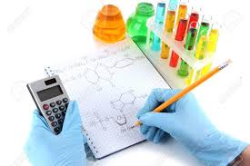

Slide 20
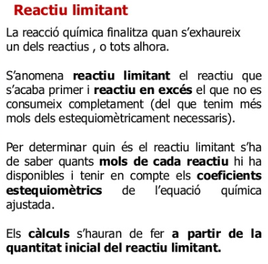

Slide 21
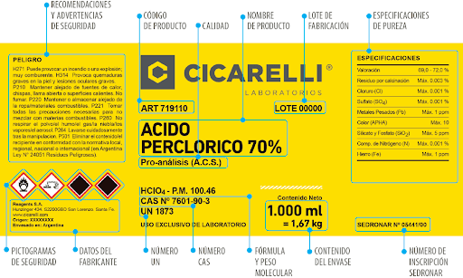

Slide 22
